Slide 1
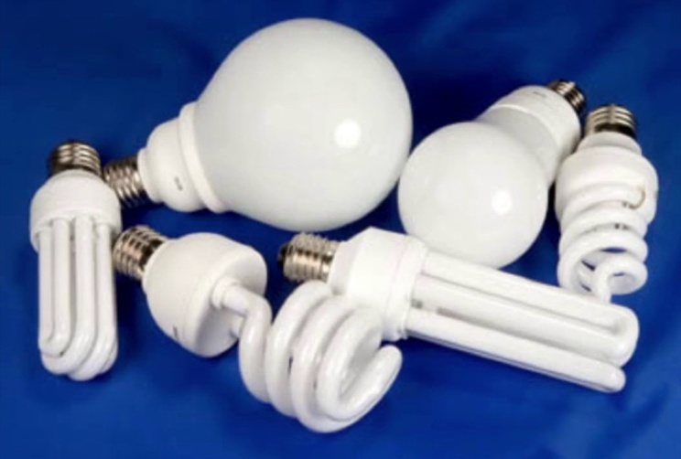
Осторожно! Ртутьсодержащие лампы
О правильном обращении с отработанными люминесцентными лампами

Slide 2
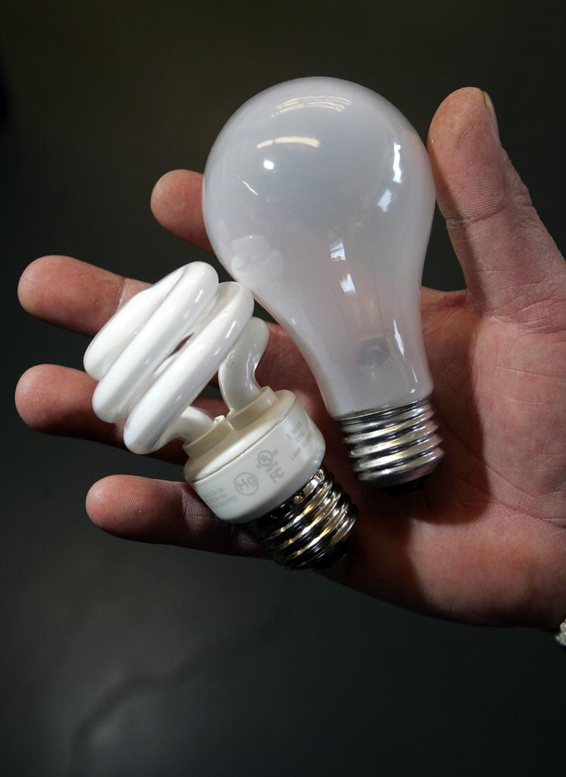
Энергосберегающие люминесцентные лампы приобрели популярность у населения Среди населения широкое распространение получило употребление в быту энергосберегающих люминесцентных ламп. Они представляют собой покрытые внутри люминофором трубки с электродами, заполненные аргоном и парами ртути. Они обладают высокой светоотдачей, благоприятным спектральным составом и экономичностью.
При этом, перегоревшие ртутные светильники являются отходами 1 класса опасности. Их необходимо подвергать переработке с использованием специальных технологий

Slide 3
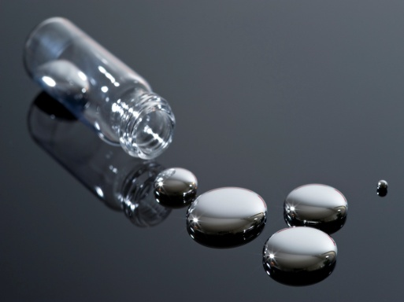
Опасная ртуть или почему необходима утилизация энергосберегающих люминесцентных ламп? Ртуть – токсичное и опасное в любом состоянии химическое вещество. Признаки отравления ее различны и зависят от дозы, времени воздействия и пути попадания в организм. Ртутные пары тяжелее воздуха, но несмотря на это, они не оседают в нижних слоях, а равномерно распределяются по всему помещению.
Пары ртути никак не ощущаются даже в значительных концентрациях. Заражение можно обнаружить только специальной аппаратурой. Пары ртути могут проникать сквозь строительные материалы и накапливаться на различных поверхностях, впоследствии вторично заражая помещение.

Slide 4
Опасная ртуть или почему необходима утилизация энергосберегающих люминесцентных ламп? Поступая в природу, соединения ртути вызывают загрязнение почвы и водоемов, отравление животных и людей. Из верхних слоев почвы они могут улетучиваться и снова возвращаться в воды и грунт с осадками.
Сильнее всего ртуть поражает выделительную и центральную нервную системы организма человека. Вызывает расстройства речи, слуха, зрения, нарушает координацию движений. Эти последствия необратимы и только очень долгое лечение может незначительно снизить их проявления. Накапливаясь в организме в течение всей жизни человека, ртуть может привести к бесплодию, гибели плода или его мутации у беременных, снижению иммунитета, онкологическим заболеваниям .

Slide 5
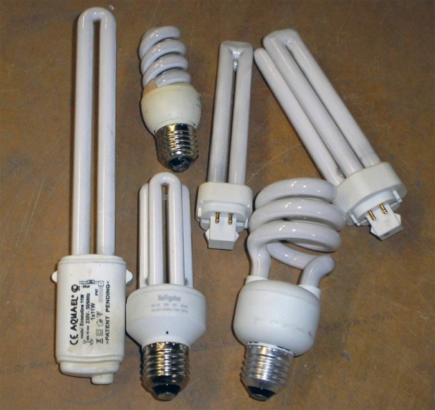
Виды ламп, содержащие ртуть - компактная люминесцентная - линейная люминесцентная - бактерицидная - кварцевая - лампа ДРЛ (дуговая ртутная люминесцентная) - натриевая - металлогалогеновая - лампы специального назначения, используемые в медицине и промышленности
В одной люминесцентной лампе содержится от 3 и более мг ртутных паров, а в перегоревшей – 0,1 мг.
Одна разбившаяся лампочка в непроветриваемой комнате может привести к превышению допустимой концентрации ртутных паров в 160 раз.

Slide 6
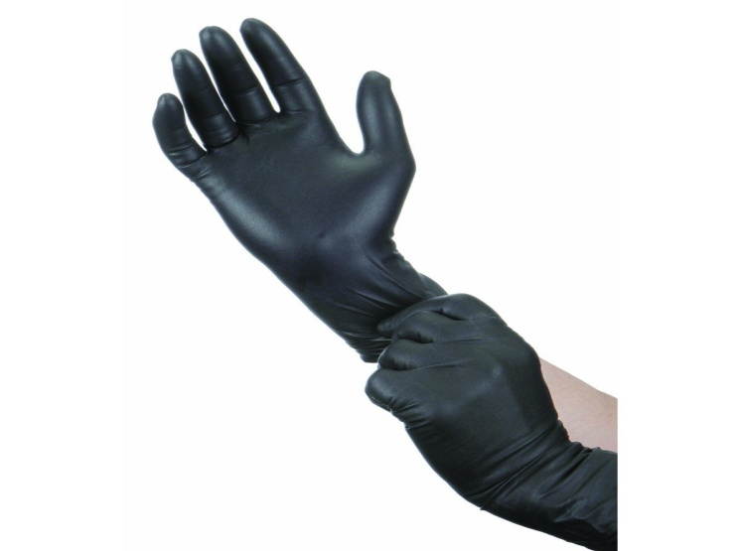
Что делать, если разбилась люминесцентная лампа? 1. Следует ограничить доступ людей в зараженное помещение. 2. Отключить все электроприборы. 3. При возможности понизить температуру в зараженном помещении до 15 градусов. Это уменьшит скорость испарения ртути. 4. Оставить открытым окно на 2 часа, а дверные щели заклеить липкой лентой. 5. Закончив проветривание, можно собрать осколки лампы специальными приспособлениями: кисточками, шприцем, влажными салфетками от краев загрязненного участка к центру. 6. Собранные осколки поместить в герметичные полиэтиленовые пакеты или стеклянную тару с толстыми стенками. 7. Провести демеркуризацию помещения химическими веществами, содержащимися в специальных демеркуризационных пакетах. 8. Произвести влажную уборку помещения мыльно-содовым раствором.
Запрещено выбрасывать осколки битой лампы с бытовым мусором, в канализацию. Их надо сдать на специализированное предприятие по переработке ртутьсодержащих отходов.

Slide 7
Правила хранения в быту перегоревшей лампы При эксплуатации и хранении ламп, содержащих ртуть, важно беречь их целостность, защищать от повреждений. Даже через небольшую трещину ртуть может начать испаряться, вызывая токсичное загрязнение.
Отработанные лампы для хранения и транспортировки необходимо поместить в упаковку из гофрокартоная, в которой они находились при покупке, или обернуть мягкой бумагой, газетой. Желательно положить перегоревшие лампы в герметичную тару и поставить ее туда, где они не разобьются.

Slide 8
Организованный сбор отработанных ртутьсодержащих ламп у населения Выкидывать люминесцентные лампы вместе с остальным мусором ни в коем случае нельзя. Их необходимо сдать в специализированную организацию, занимающуюся утилизацией ртутьсодержащих отходов. Списки пунктов приема отработанных бытовых ртутьсодержащих ламп следует уточнять в органах местного самоуправления и управляющих компаниях, занимающихся обслуживанием дома. В некоторых населенных пунктах устанавливают специальные экобоксы для сбора ртутьсодержащих отходов. Граждане, проживающие в многоквартирных домах могут сдавать люминесцентные лампы в управляющую компанию бесплатно, а управляющие компании должны их принимать в рамках заключенного договора управления или договора оказания услуг и (или) выполнения работ по содержанию и ремонту общего имущества в таких домах, по согласованию с соответствующей специализированной организацией. Местом накопления отработанных ртутьсодержащих ламп у потребителей ртутьсодержащих ламп является территория муниципального учреждения Управление городского хозяйства г. Кинешмы, ул. Спортивная, д. 18, г. Кинешма, Ивановская область (в том числе в случаях, когда организация мест накопления не представляется возможной в силу отсутствия в многоквартирных домах мест, являющихся общим имуществом собственников многоквартирных домов).
Перечень организаций Ивановской области, предоставляющих услуги по сбору ртутьсодержащих отходов
Наименование организации | Адрес | Контактный телефон | Интернет-сайт
ООО «Агато» | г. Иваново, ул. Фрунзе, д.37 | (4932) 32-76-25, 32-45-66 | www.agato37.ru
ООО «ЭкоМир» | Г. Иваново, ул.Набережная, д.5 | (4932) 49-61-99, 46-63-33 | www.vk.com/ecomir37

Slide 9
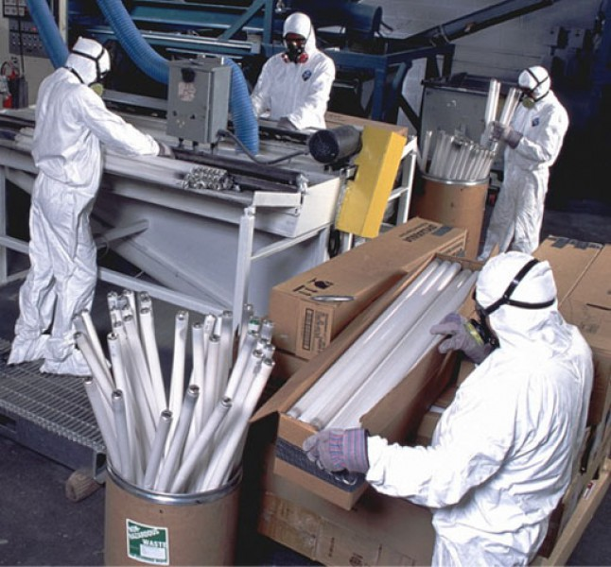
Утилизация ртутьсодержащих ламп Утилизация люминесцентных и других ртутьсодержащих ламп – сложный процесс, который проводят в заводских условиях на специализированных предприятиях. По отношению к таким предприятиям предъявляются определенные требования. Лампы дробят в вибромеханической установке, разделяя цоколи, стекло и опасное вещество люминофор. Ртуть подвергается термической возгонке в вакуумной камере, а затем вымораживанию жидким азотом. Автоматически составляющие распределяются по разным емкостям. Битое стекло захоранивают вместе с твердыми бытовыми отходами или используют в качестве заполнителя бетона. Металл идет на заводы по переплавке. В специальной герметичной таре ртуть поступает на дальнейшую переработку, где очищается и идет на повторное производство термометров и других электронных устройств.

Slide 10
Заключение К сожалению, на сегодняшний день, очень низкий процент люминесцентных ламп поступает на переработку. Часто это связано с недостаточной информированностью и ленью населения. Лишь незначительная доля потребителей понимает, какой огромный вред причиняют битые ртутьсодержащие лампы природе и здоровью людей. Данный материал подготовлен в целях информирования населения и разъяснения гражданам существующей системы сбора и утилизации опасных отходов

